Slide 1
15.6 基于Hopfield网络的路径优化
15.6.1 TSP问题
旅行商问题（Traveling Salesman Problem，简称TSP）可描述为：已知N个城市之间的相互距离，现有一推销员必须遍访这N个城市，并且每个城市只能访问一次，最后又必须返回出发城市。如何安排他对这些城市的访问次序，使其旅行路线总长度最短。

Slide 2
旅行商问题是一个典型的组合优化问题，其可能的路径数目与城市数目呈指数型增长的，一般很难精确的求出其最优解，因而寻找其有效的近似求解算法具有重要的理论意义。另一方面，很多实际应用问题，经过简化处理后，均可化为旅行商问题，因而对旅行商问题求解方法的研究具有重要的应用价值。
旅行商问题是一个典型的组合优化问题，特别是当城市的数目很大时，用常规的方法求解计算量太大。对庞大的搜索空间中寻求最优解，对于常规方法和现有的计算工具而言，存在着诸多的计算困难。使用Hopfield网络的优化能力可以很容易地解决这类问题。

Slide 3
15.6.2 求解TSP问题的Hopfield神经网络设计
Hopfield等采用神经网络求得经典组合优化问题（TSP）的最优解，开创了优化问题求解的新方法。
TSP问题是在一个城市集合Ac,Bc,Cc,…中找出一个最短且经过每个城市各一次并回到起点的路径。为了将TSP问题映射为一个神经网络的动态过程，Hopfield采取了换位矩阵的表示方法，用N*N矩阵表示商人访问N个城市。例如，有四个城市Ac,Bc,Cc,Dc，访问路线是Dc-Ac-Cc-Bc-Dc，则Hopfield网络输出所代表的有效解用下面的二维矩阵表15-1来表示：

Slide 4
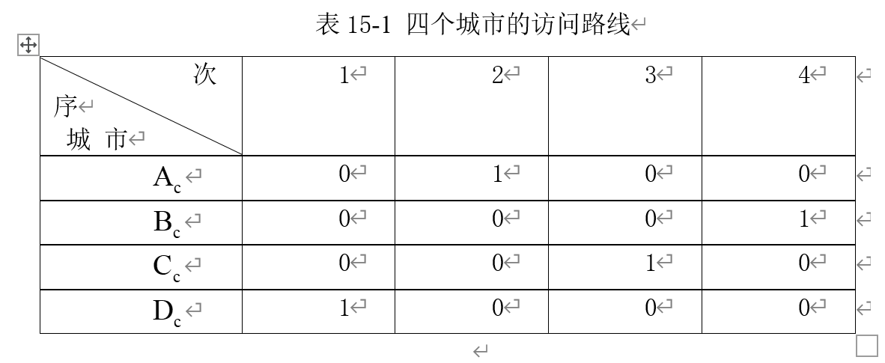
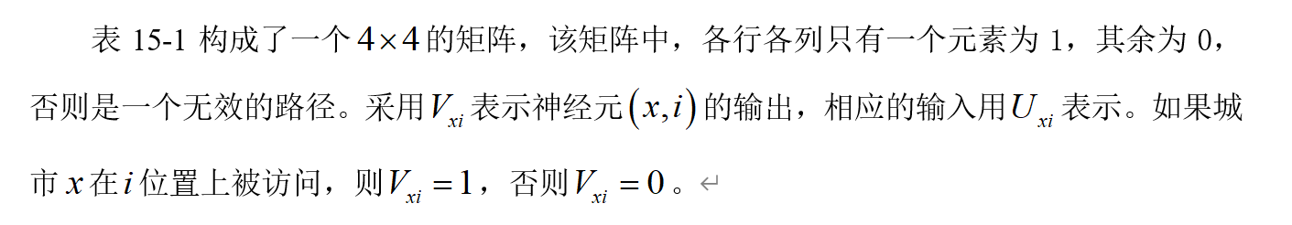

Slide 5
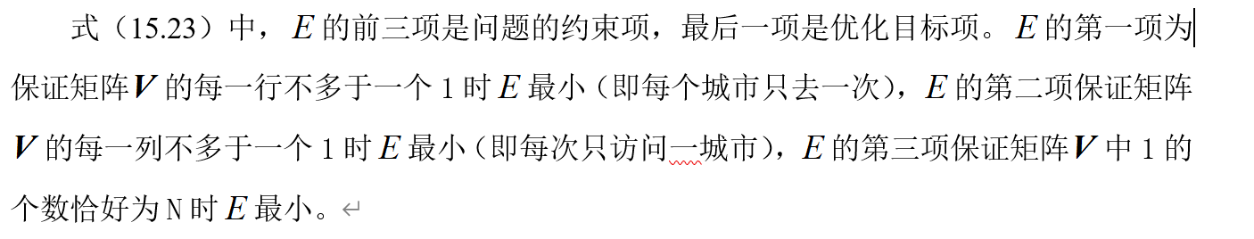
针对TSP问题，Hopfield定义了如下形式的能量函数^{[3]}：
（15.23）

Slide 6
Hopfield将能量函数的概念引入神经网络，开创了求解优化问题的新方法。但该方法在求解上存在局部极小、不稳定等问题。为此，文献[4]将TSP的能量函数定义为：
（15.24）
取式（15.24），Hopfield网络的动态方程为：
（15.25）

Slide 7
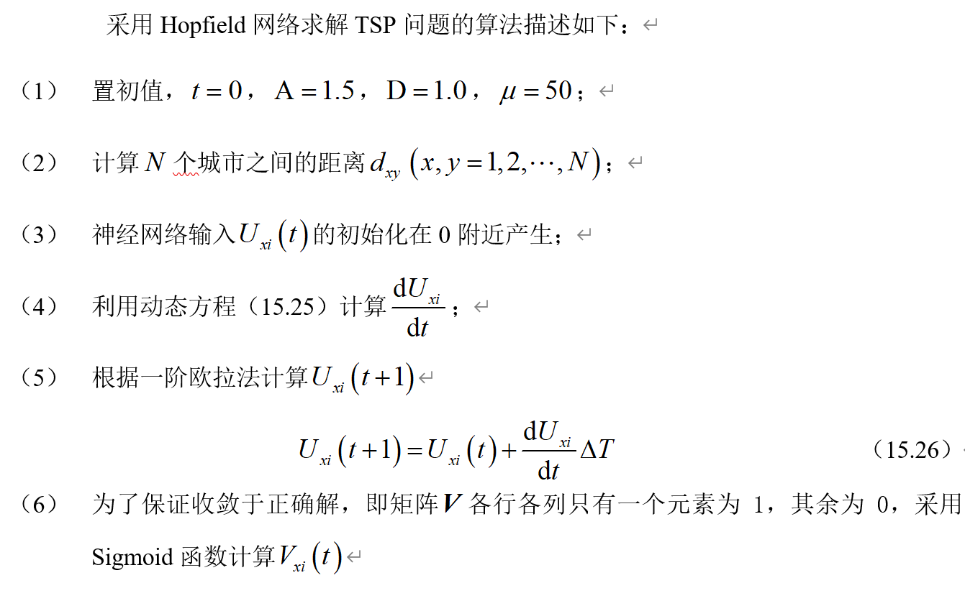

Slide 8
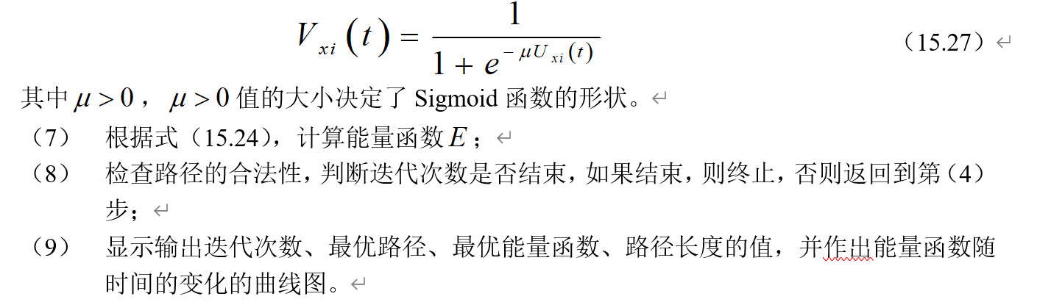
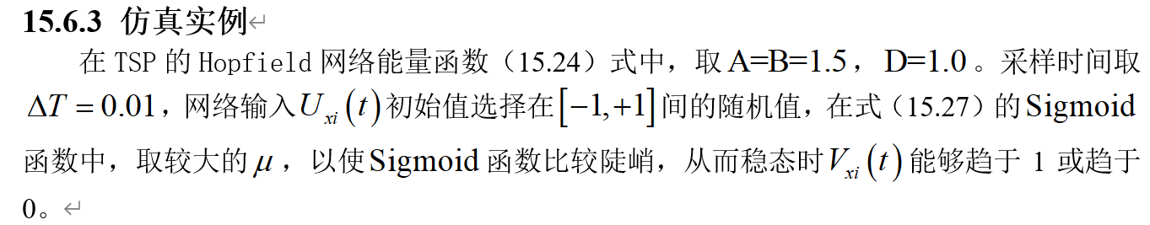

Slide 9
以8个城市的路径优化为例，其城市路径坐标保存在当前路径的程序cities8.txt中。如果初始化的寻优路径有效，即路径矩阵中各行各列只有一个元素为1，其余为0，则给出最后的优化路径，否则停止优化，需要重新运行优化程序。如果本次寻优路径有效，经过2000次迭代，最优能量函数为Final_E=1.4468，初始路程为Initial_Length=4.1419，最短路程为Final_Length =2.8937。
由于网络输入Uxi(t)初始选择的随机性，可能会导致初始化的寻优路径无效，即路径矩阵中各行各列不满足“只有一个元素为1，其余为0”的条件，此时寻优失败，停止优化，需要重新运行优化程序。仿真过程表明，在20次仿真实验中，有16次可收敛到最优解。

Slide 10
仿真结果如图15.20和图15.21所示，其中图15.20为初始路径及优化后的路径的比较，图15.21为能量函数随时间的变化过程。由仿真结果可见，能量函数E单调下降，E的最小点对应问题的最优解。
仿真程序说明：仿真中所采用的关键命令如下：

Slide 11
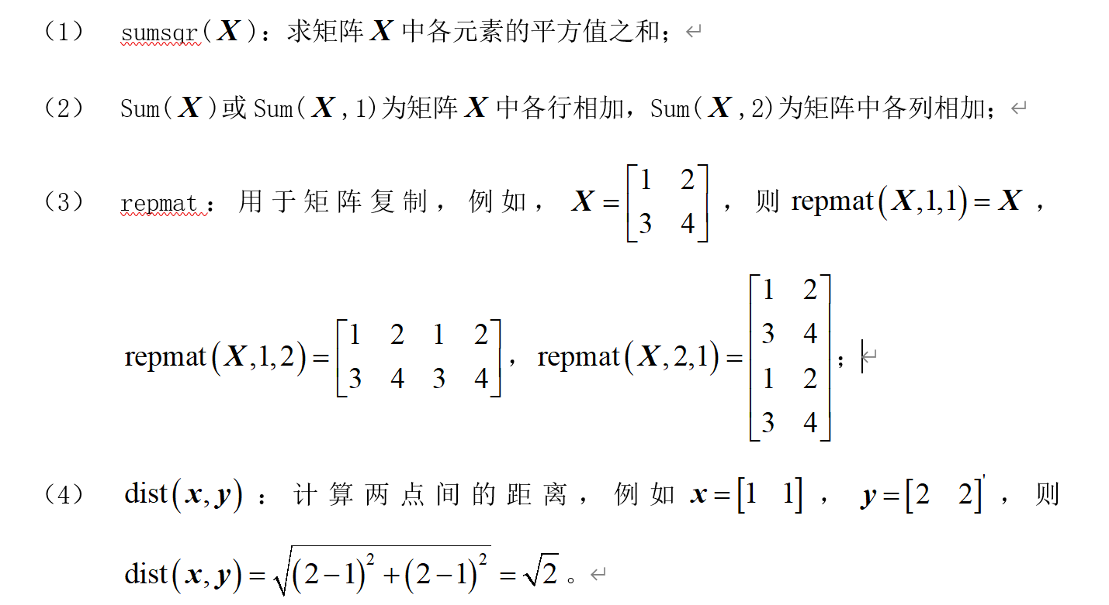

Slide 12
图15.20 初始路径及优化后的路径

Slide 13
图15.21 能量函数随迭代次数的变化

